Slide 1

IT Security
College 1

Slide 2
Inhoudsopgave
Wachtwoorden en hashes
Symetische encryptie
(Caesar en Vigenère)
Asymetische encryptie
(RSA)
Risico’s en maatregelen
(Diffie Hellman)
Praktijk voorbeelden:
  Cookies
  Certificaten
  Malware

Slide 3
IT Security
College 1
Wachtwoorden en hashes

Slide 4
Aspecten van security
Confidentiality : gegevens die vertrouwelijk zijn moeten vertrouwelijk blijven. Dat geldt bij versturen (onderweg mag niemand het kunnen lezen), maar ook bij opslaan (onbevoegden moeten er niet bij kunnen komen)
Integrity : gegevens mogen niet ongewild, en zonder dat men het doorheeft, veranderd worden.
Availability : gegevens / diensten mogen niet ongewild onbeschikbaar worden (door bijv. een aanval)

Slide 5
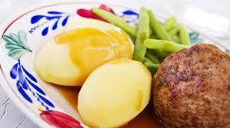
Europese AVG
Algemene Verordening Gegevensbescherming:
Welke persoonsgegevens ze van je hebben
Waar die data vandaan komt
Waarvoor ze die gebruiken
Met wie ze die delen
Hoe lang ze die bewaren
Of ze profiling/automatische beslissingen doen
Een kopie van die data

Slide 6
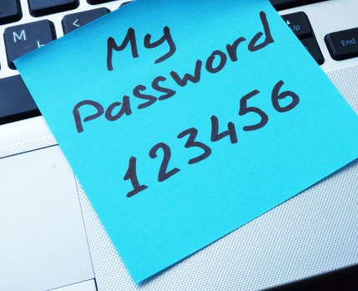
Wachtwoorden
Hoeveel wachtwoorden hebben jullie?
Is de sterkte van het wachtwoord in balans met de gegevens het beveiligd?

Slide 7
Wachtwoorden
Hoe sterk is jouw wachtwoord? https://www.passwordmonster.com
tip: vul geen wachtwoorden in die je daadwerkelijk gebruikt
Wat is een veilig wachtwoord?
Bruteforce aanval
Woordenboek aanval
Meest gebruikte wachtwoorden

Slide 8
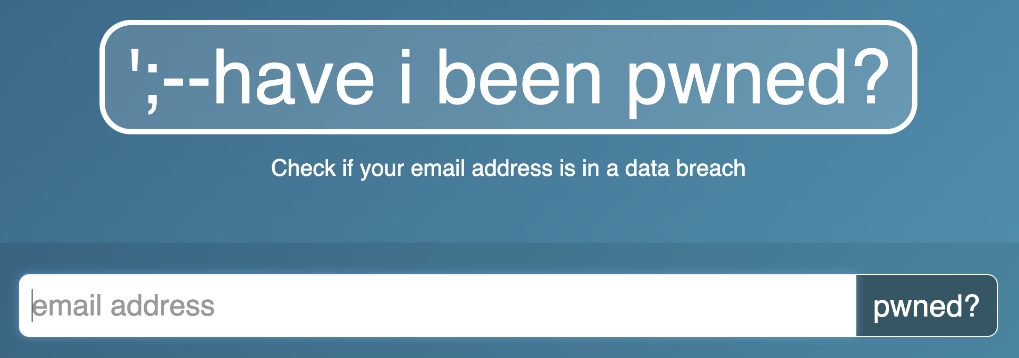
Wat is er buitgemaakt?
Have I been powned?
https://haveibeenpwned.com/
Check gerust als je wilt

Slide 9
Wachtwoord kraken
Verschillende manieren:
  Brute force: één voor één alle mogelijkheden uitproberen
  Dictionary attack: één voor één een lijst van meest gebruikte wachtwoorden uitproberen. (Met daarbij de mogelijkheid om combinaties / variaties mee te nemen, zoals ‘password’ en ‘p@ssw0rd’.
  Bij gerichte aanval op een persoon: probeer gegevens te achterhalen, zoals geboortedata en namen van geliefden etc. Om zo een persoonlijke woordenboek samen te stellen.
  Of: social engineering / pretexting -> contact met iemand leggen en informatie proberen te ontfutselen

Slide 10

Belgische klassieker: Phishing
  https://www.youtube.com/watch?v=6uknozuNBG0

Slide 11
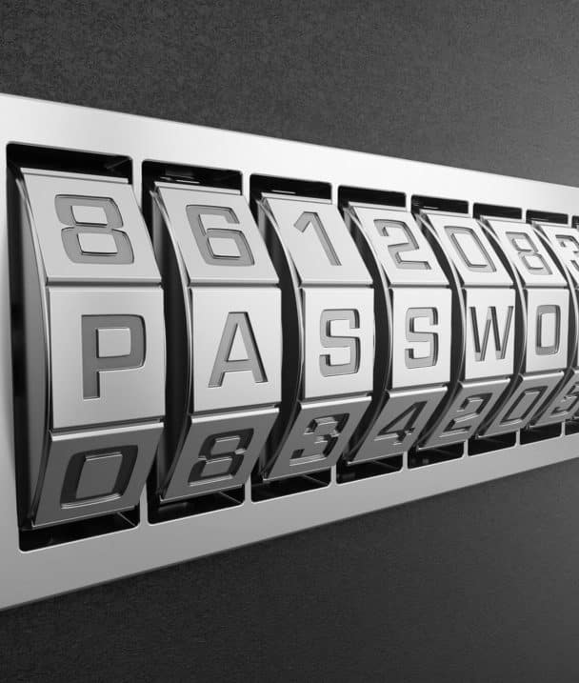
Aantal mogelijkheden
De sterkte van een wachtwoord is onder andere afhankelijk van hoeveel mogelijkheden er zijn. Succes van brute force is hierop gebaseerd
Aantal mogelijkheden bereken je door aantal mogelijke tekens te verheffen tot de macht van het aantal posities
Bijv wachtwoord van 8 tekens bestaan uit alleen kleine letters:
26⁸ = 208827064576 mogelijkheden

Slide 12
Hash
Een hashfunctie neemt een input van willekeurige lengte en geeft een output van een vast aantal tekens (of eigenlijk bits), ongeacht de lengte van de input
Dit is een ‘one way function’: de ene kant op heel gemakkelijk, de andere kant op heel erg moeilijk. Uit een hash de input berekenen is bij goede hashfuncties praktisch onmogelijk.
Probeer eens op
https://emn178.github.io/online-tools/sha256.html

Slide 13
Gebruik van hashing
Je kunt controleren of data is veranderd / hetzelfde is: andere data (zelfs al 1 letter) geeft een andere hashwaarde. Bijvoorbeeld om te controleren of een bestand dat je download niet stiekem door hackers is besmet.
Een webwinkel slaat als het goed is wachtwoorden op als hash. Zo zijn de wachtwoorden zelf nooit te achterhalen maar kun je wel controleren of men het juiste wachtwoord geeft. Dat moet namelijk dezelfde hash opleveren.

Slide 14
Gebruik van hashing
Je kunt met behulp van hashing dus gemakkelijk herkennen of twee stukken digitale informatie hetzelfde zijn.
Een hash werkt zo dus als een digitale vingerafdruk. Daarmee kun je:
  Controleren of men het goede wachtwoord heeft ingevuld zonder het wachtwoord zelf ergens op te slaan.
  Het als controle gebruiken om te voorkomen dat een bestand veranderd wordt. De authenticiteit van de hash moet dan wel gegarandeerd zijn.
  Het gebruiken om snel identieke bestanden op te sporen.

Slide 15
Collision
Een hashfunctie geeft altijd een output van een vaste lengte. Het aantal mogelijke uitkomsten is hierdoor begrensd. Het aantal mogelijke inputs is echter onbeperkt. Er zullen daardoor meerdere verschillende inputs zijn die dezelfde hashwaarde als output hebben. Dit heet collision.
Bij een goed hash-algoritme is de kans dat dit in praktijk voorkomt vrijwel 0.

Slide 16
Hash dictionary attack
Er zijn maar ±10 veel voorkomende hash functies
Hackers kunnen nog steeds een dictionary attack doen door de meest voorkomende paswoorden zelf te hashen via de functie en te kijken wanneer de hash overeenkomt met resultaten uit een datalek.

Slide 17
Salting
Om het extra moeilijk te maken om een hash met een woordenboekaanval te herleiden naar de oorspronkelijke input, kun je ervoor kiezen vóór het uitvoeren van de hash de input te voorzien van extra bits / bytes / tekens. Dit heet salting.
Voorwaarde is natuurlijk dat je dit altijd op dezelfde manier doet.
Kan bijvoorbeeld voor iedere user hetzelfde cijfer toevoegen achter het wachtwoord, maar nog beter is voor elke user iets unieks (bv. gebruikersnaam, …)
=> Hacker moet nu per salt/user de meest voorkomende wachtwoorden gaan testen

Slide 18
IT Security
College 1
Symmetrische encryptie

Slide 19

Encryptie
Veel verschillende soorten encryptie:
Symmetrisch, o.a.
- Ceasar, Vigenère (oud)
- DES
- AES
Asymmetrisch:
- RSA
- ElGamal

Slide 20
Ontcijfer de volgende zin
xfmlpn jfefsffo
Werk per 2-3, eerste team die het ontcijfert krijgt een snoepje!
Om de minuut een tip!

Slide 21
Hoe te kraken?

Slide 22
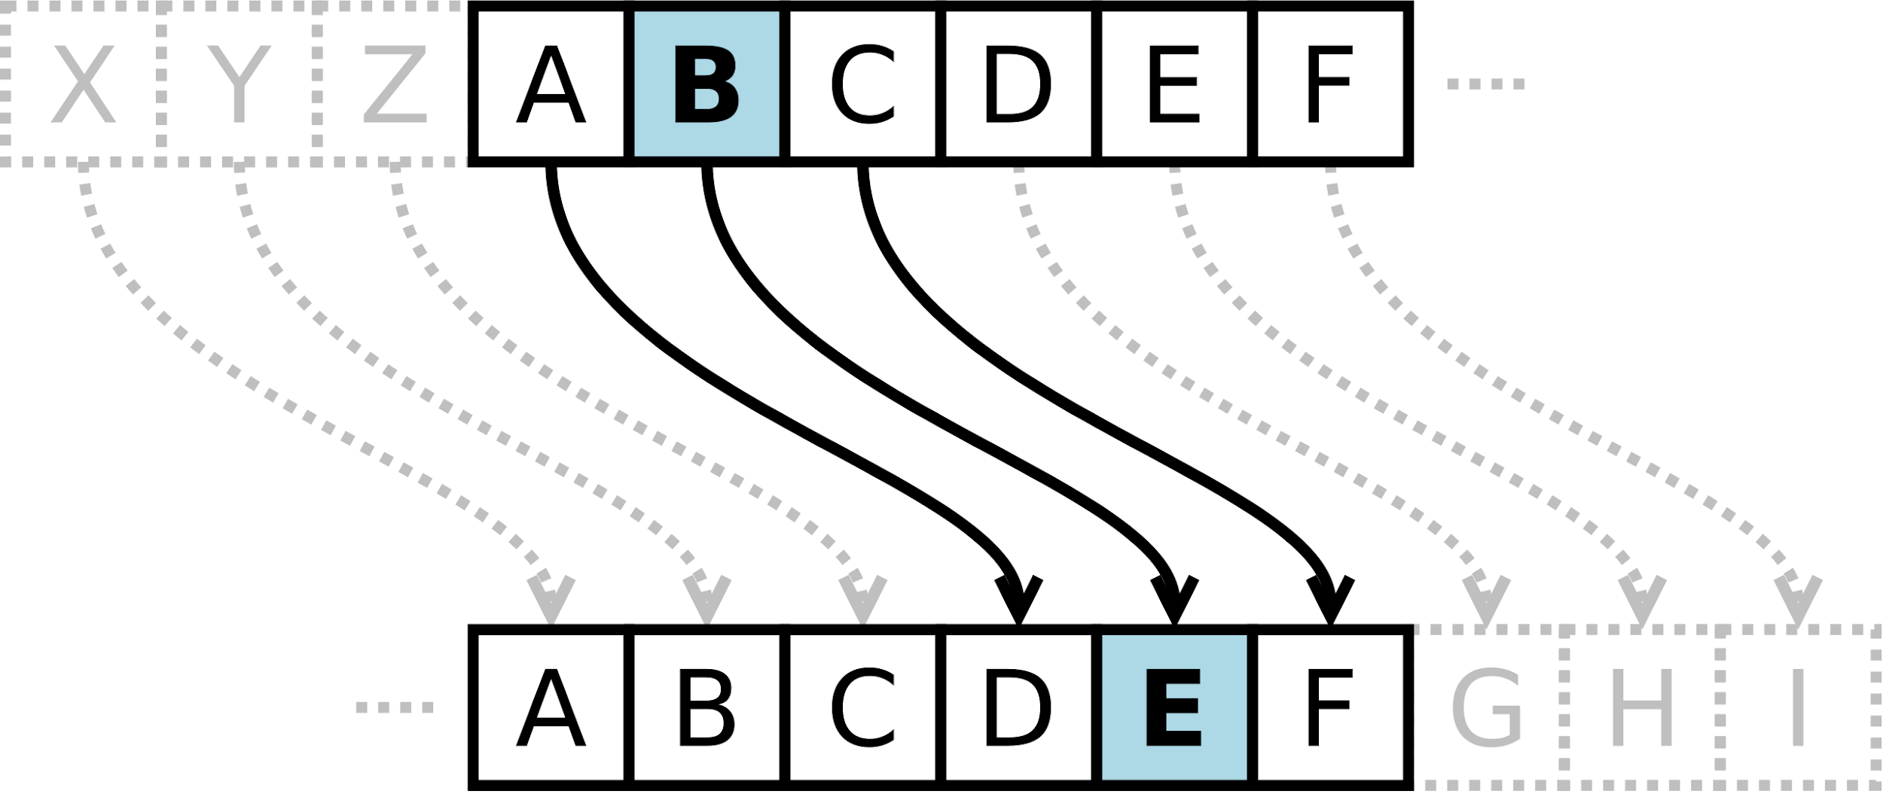
Ceasar-encryptie
Verschuift simpelweg de letters.
Sleutel is het ceasarcijfer: hoeveel letters moet je doorschuiven

Slide 23
Substitutiecijfers
Het vervangen van een of meerdere letters (of bits / bytes)

Slide 24

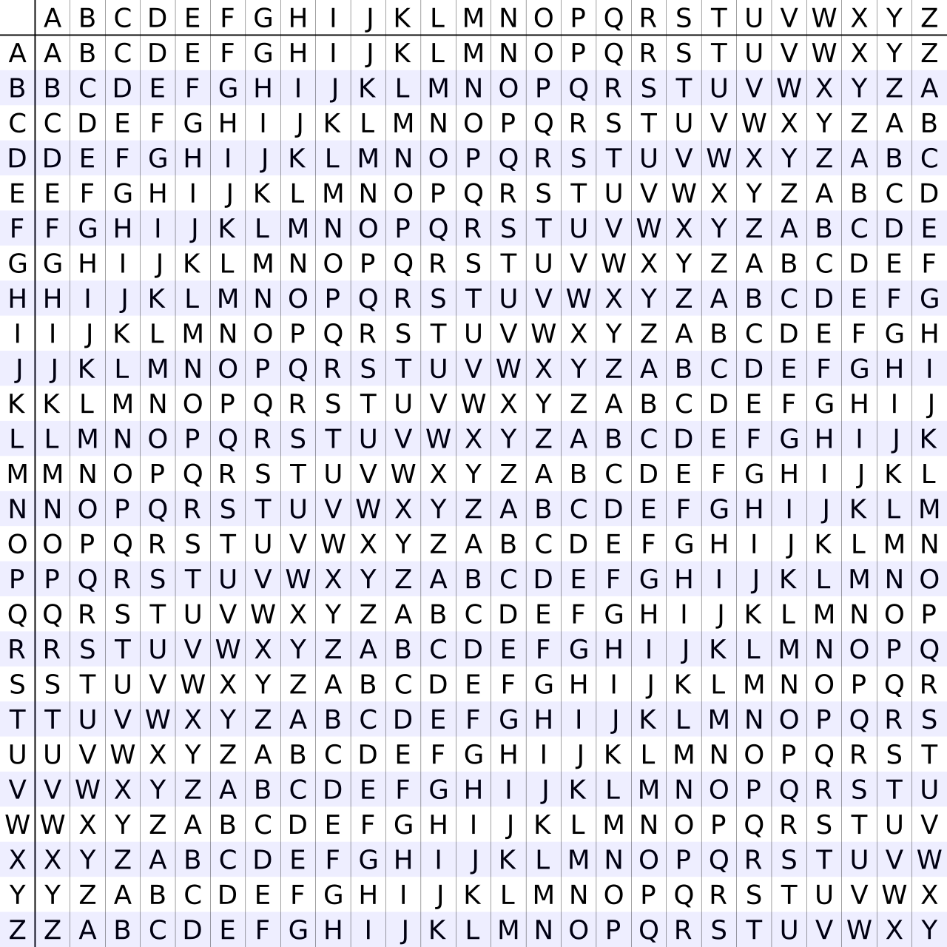
Vigenere-encryptie
Als caesar, maar dan met meerdere verschuivingen / alfabetten
Sleutel is een codewoord waarbij iedere letter de alfabet-rotatie aangeeft (vanaf de a bezien). Sleutel wordt zo vaak als nodig achter elkaar geplakt.

Slide 25
Substitutiecijfers
Ceasarsubstitutie: monoalfabetisch
Vigenère: polyalfabetisch

Slide 26
One time pad
Versleutelen met een niet herhalende, echte random sleutel.
In principe onkraakbaar.
Hergebruik van sleutel verboden
Praktijk blijft moeilijk:
Hoe krijg je sleutel veilig verzonden
Hoe sla je de sleutel veilig op
Elke tekst = nieuwe sleutel

Slide 27
Ontcijfer de volgende zin
reoggte lllameaa
Werk per 2-3, eerste team die het ontcijfert krijgt een snoepje!
Om de minuut een tip!

Slide 28
Transpositiecijfers
Het anders rangschikken van een of meerdere letters (of bits / bytes)

Slide 29
IT Security
College 1
Asymmetrische encryptie

Slide 30
Asymmetrische encryptie
Verzender en ontvanger van een bericht hebben niet dezelfde gegevens. Toch kan ontvanger (en alleen ontvanger) het bericht ontcijferen
Iedere persoon heeft twee keys: een public key en een private key
Iedereen kent iedereen zijn public key en gebruikt die om berichten naar die persoon te versleutelen. De persoon zelf gebruikt zijn private key om het te ontcijferen.

Slide 31
Asymmetrische encryptie
Voorbeeld: Alice wilt een bericht M naar Bob sturen.
1) Alice gebruikt Bob zijn public key om het te versleutelen
2) Alice verstuurt het bericht
3) Bob gebruikt zijn private key om het te ontcijferen
Mensen kunnen het bericht onderscheppen maar aangezien ze de private key niet hebben kunnen ze er niks mee doen

Slide 32
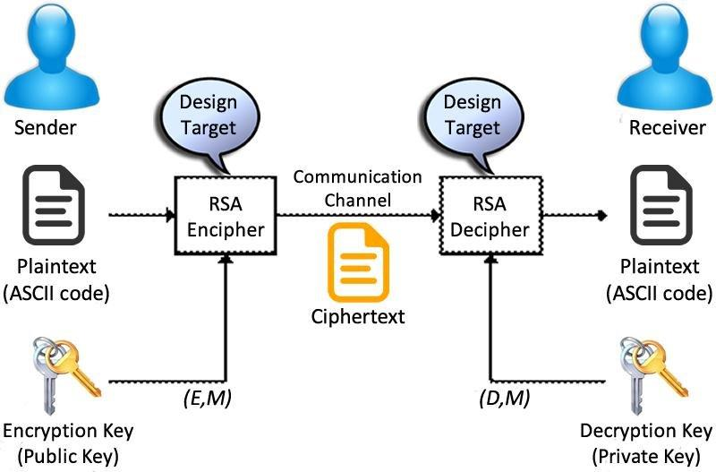
RSA
Asymmetrische encryptie
Ontworpen door Ron Rivest, Adi Shamir en Len Adleman in jaren 1977
(GCHQ in 1973 maar was topgeheim)
Onder andere gebruikt voor email beveiliging en bank transacties

Slide 33
RSA
Het kernidee achter RSA is:
Vermenigvuldigen van twee grote priemgetallen is makkelijk
Het terugvinden van die priemgetallen uit de uitkomst is extreem moeilijk

Slide 34

Priemgetallen
Een priemgetal is een natuurlijk getal groter dan 1 dat slechts twee natuurlijke getallen als deler heeft, namelijk 1 en zichzelf.
Kleinste priemgetal is …
Welke getallen kleiner dan 20 zijn een priemgetal?

Slide 35
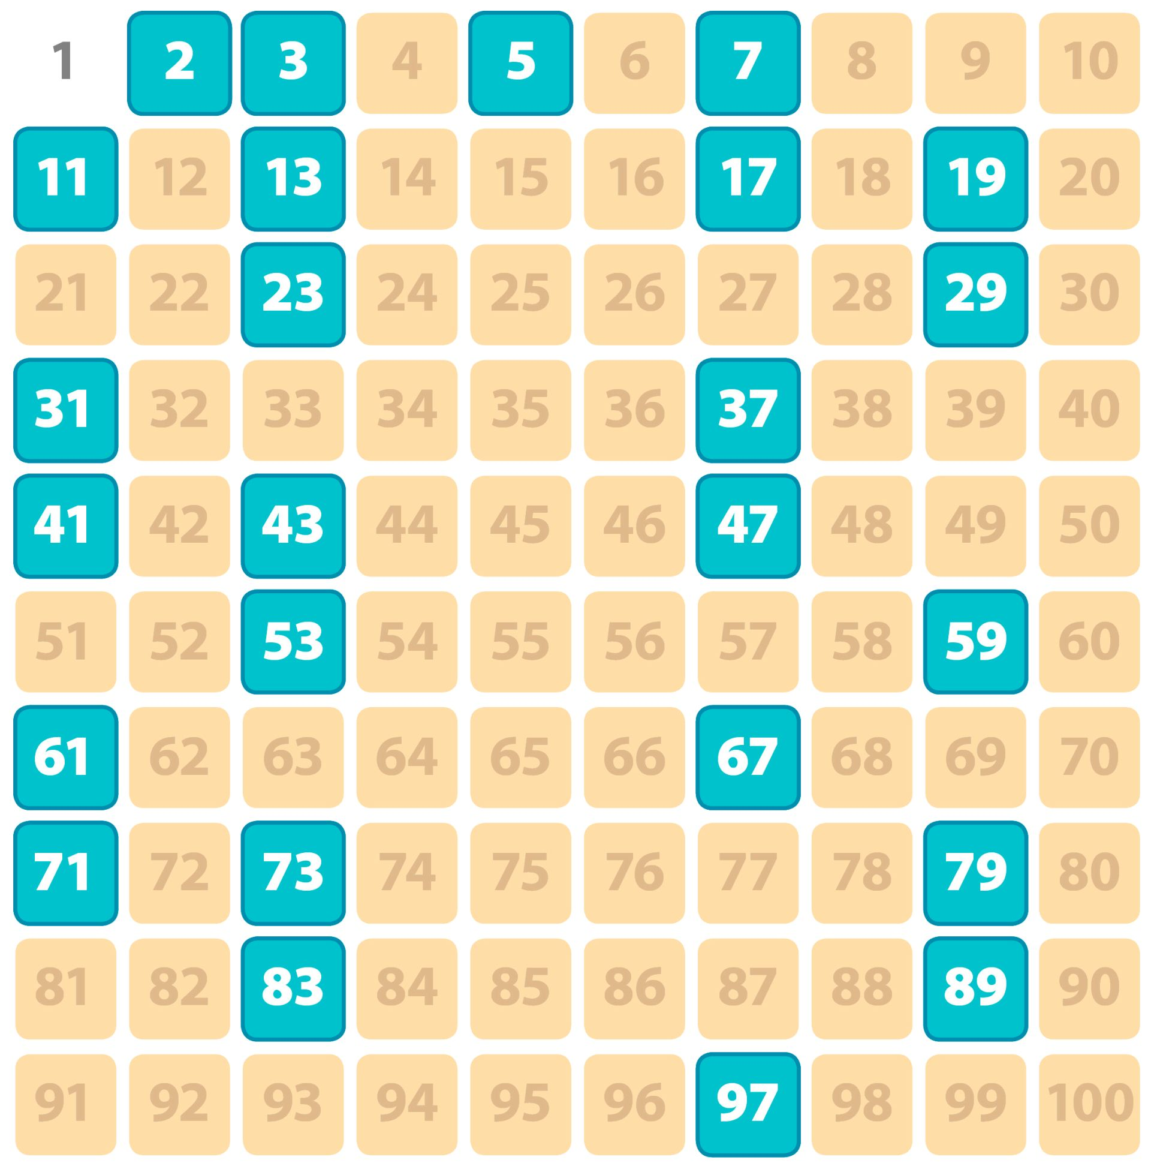
Priemgetallen < 100

Slide 36
Ontbinden in factoren
Elk natuurlijk getal dat geen priemgetal is, kun je schrijven als vermenigvuldiging van priemgetallen
Bijvoorbeeld:
  8 -> 2 x 2 x 2
  18 -> 2 x 9 -> 2 x 3 x 3
  99 -> 3 x 33 -> 3 x 3 x 11
  100 -> 2 x 50 -> 2 x 2 x 25 -> 2 x 2 x 5 x 5

Slide 37
Ontbind in factoren:
42
43
74
162

Slide 38
Ontbind in factoren:
42: 2 x 3 x 7
43: instinker, is priemgetal
74: 2 x 37
162: 2 x 3 x 3 x 3 x 3

Slide 39
Modulo
Rest van gehele deeling
13 mod 3
  13/3 = 4.333
  12/3 = 4
  Rest van 13/3 is 1
  13 mod 3 is dus 1

Slide 40
RSA in 5 stappen
Kies willekeurig twee priemgetallen p en q (die blijven privé)

Slide 41
RSA in 5 stappen
Kies willekeurig twee priemgetallen p en q (die blijven privé)
p = 3, q = 47
(in het echt zijn dit priemgetallen van honderden cijfers lang)

Slide 42
RSA in 5 stappen
Kies willekeurig twee priemgetallen p en q (die blijven privé)
p = 3, q = 47
Bereken n = p x q (de uitkomst wordt publiek gemaakt/verzonden)

Slide 43
RSA in 5 stappen
Kies willekeurig twee priemgetallen p en q
p = 3, q = 47
Bereken n = p x q. n = 141

Slide 44
RSA in 5 stappen
Kies willekeurig twee priemgetallen p en q
p = 3, q = 47
Bereken n = p x q. n = 141
Bereken K.

Slide 45
Getal K
K is “het aantal getallen kleiner dan n dat géén priemfactor met n gemeenschappelijk heeft”
n is 141, bestaat uit priemfactoren … (bedenk zelf)

Slide 46
Getal K
K is “het aantal getallen kleiner dan n dat géén priemfactor met n gemeenschappelijk heeft”
n is 141, bestaat uit priemfactoren 3 x 47
Welke getallen getallen van 2 t/m 140 hebben niet de priemfactoren 3 en / of 47?
3, 6, 9, 12, 15, 18, 21, etc. (tafel van 3)
47, 94 (eerste twee uit de tafel van 47)

Slide 47
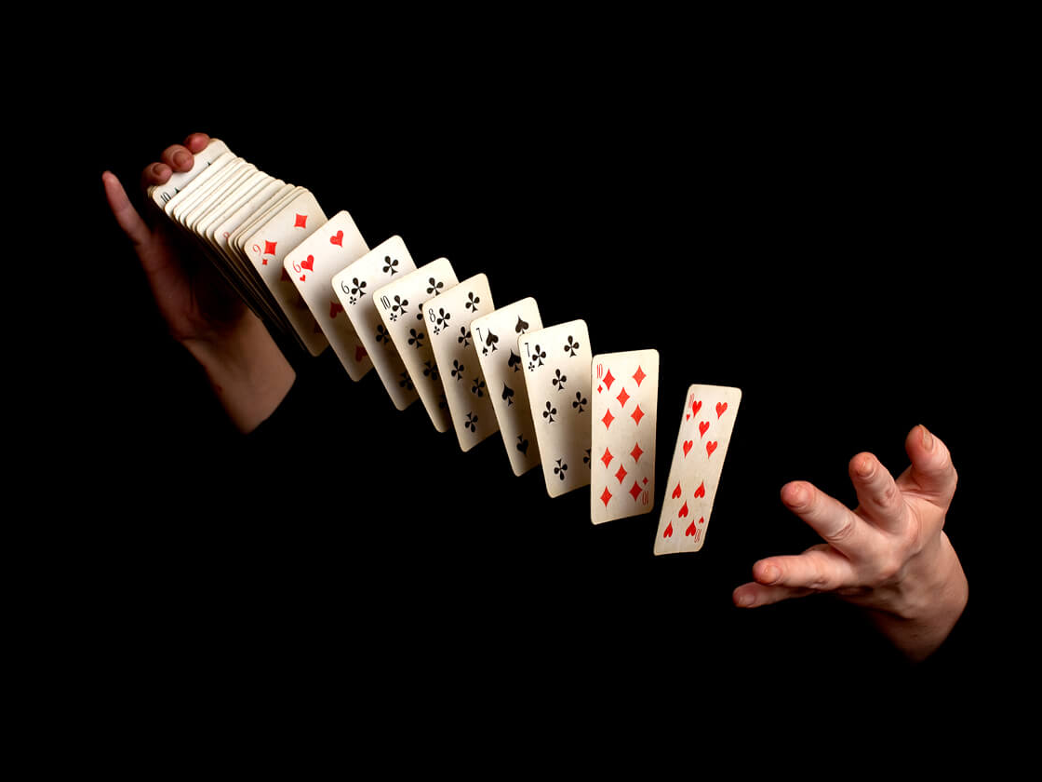
Dat kan gemakkelijker!
Hier volgt een trucje:

Slide 48
Getal K
K is “het aantal getallen kleiner dan n dat géén priemfactor met n gemeenschappelijk heeft”
K = (p-1) x (q-1)

Slide 49
Getal K
K is “het aantal getallen kleiner dan n dat géén priemfactor met n gemeenschappelijk heeft”
K = (p-1) x (q-1)
K = (3-1) x (47-1)
K = 2 x 46
K = 92

Slide 50
RSA in 5 stappen
Kies willekeurig twee priemgetallen p en q
p = 3, q = 47
Bereken n = p x q. n = 141
Bereken K. K = 92
Bereken getal d.

Slide 51
d
“getal < K dat 1 als grootste gemeenschappelijke deler met K heeft.”
M.a.w: ontbonden in factoren moeten K en d uit totaal andere factoren bestaan
K = 92 = 2 x 2 x 23
d mag dus zijn 3, 5, 7, 9, 11, 13, 15, ..
We kiezen nu voor 7

Slide 52
RSA in 5 stappen
Kies willekeurig twee priemgetallen p en q
p = 3, q = 47
Bereken n = p x q. n = 141
Bereken K. K = 92
Bereken getal d. d = 7

Slide 53
RSA in 5 stappen
Kies willekeurig twee priemgetallen p en q
p = 3, q = 47
Bereken n = p x q. n = 141
Bereken K. K = 92
Bereken getal d. d = 7
Bereken getal e.

Slide 54
e
Kies e zo dat (d x e) mod K = 1
dus: (7 x e) mod 92 = 1
Welke getallen zijn 1 onder mod 92?
Ieder product van 92, plus 1.
Zoek er een deelbaar door d (in dit geval 7)
93, 185, 277, 369, 461, 553, …
Soms snel te vinden, soms niet.
e = 553 / 7 = 79

Slide 55
RSA in 5 stappen
Kies willekeurig twee priemgetallen p en q
p = 3, q = 47
Bereken n = p x q. n = 141
Bereken K. Dit wordt de modulus. K = 92
Bereken getal d. d = 7
Bereken getal e. e = 79
Publieke sleutel is (d, n), privésleutel is (e, n)

Slide 56
RSA in 5 stappen
p = 3, q = 47, n = 141, K = 92, d = 7, e = 79
Versleutelen met de publieke sleutel gaat door machtsverheffen:
encryptedMessage = message^{d} (mod n)
Ontcijferen is met de andere sleutel:
message = encryptedMessage^{e} (mod n)
d en e kunnen omgewisseld worden. E is dan publiek en om te versleutelen en d is dan privé en om te ontcijferen

Slide 57

Welke sleutel waar?
Alice:
privé: e
publiek: d
Bob:
privé: e
publiek: d
Iedereen heeft een privé en publieke sleutel
Situaties:
Als Alice naar Bob wilt sturen versleutelt Alice met Bob zijn publieke sleutel en zo kan enkel Bob ontcijferen met zijn privé sleutel
Als Alice wilt bewijzen dat zij een bericht heeft gestuurd dan versleutelt ze met haar privé sleutel en kan iedereen het ontsleutelen met haar publieke sleutel

Slide 58
RSA in 5 stappen
p = 3, q = 47, n = 141, K = 92, d = 7, e = 79
Versleutelen met de publieke sleutel gaat door machtsverheffen:
cijfertekstgetal = klaretekstgetal^{d} (mod n)
Ontcijferen is met de andere sleutel:
klaretekstgetal = cijfertekstgetal^{e} (mod n)
Stel ik wil het getal 65 versturen:
65⁷ (mod 141)

Slide 59
RSA in 5 stappen
p = 3, q = 47, n = 141, K = 92, d = 7, e = 79
Versleutelen met de publieke sleutel gaat door machtsverheffen:
cijfertekstgetal = klaretekstgetal^{d} (mod n)
Ontcijferen is met de andere sleutel:
klaretekstgetal = cijfertekstgetal^{e} (mod n)
Stel ik wil het getal 65 versturen:
65⁷ (mod 141) = 53

Slide 60
RSA in 5 stappen
p = 3, q = 47, n = 141, K = 92, d = 7, e = 79
Versleutelen met de publieke sleutel gaat door machtsverheffen:
cijfertekstgetal = klaretekstgetal^{d} (mod n)
65 is versleuteld 53, dat wordt verstuurd

Slide 61
RSA in 5 stappen
p = 3, q = 47, n = 141, K = 92, d = 7, e = 79
Versleutelen met de publieke sleutel gaat door machtsverheffen:
cijfertekstgetal = klaretekstgetal^{d} (mod n)
65⁷ (mod 141) = 53 —> versleuteld
Ontcijferen is met de andere sleutel:
klaretekstgetal = cijfertekstgetal^{e} (mod n)
Ontvanger ziet het getal 53. Om dit te ontsleutelen bereken je:
53⁷⁹ (mod 141)

Slide 62
RSA in 5 stappen
p = 3, q = 47, n = 141, K = 92, d = 7, e = 79
Versleutelen met de publieke sleutel gaat door machtsverheffen:
cijfertekstgetal = klaretekstgetal^{d} (mod n)
65⁷ (mod 141) = 53 —> versleuteld
Ontcijferen is met de andere sleutel:
klaretekstgetal = cijfertekstgetal^{e} (mod n)
Ontvanger ziet het getal 53. Om dit te ontsleutelen bereken je:
53⁷⁹ (mod 141) = 65

Slide 63
IT Security
College 1
Gevaren en maatregelen

Slide 64
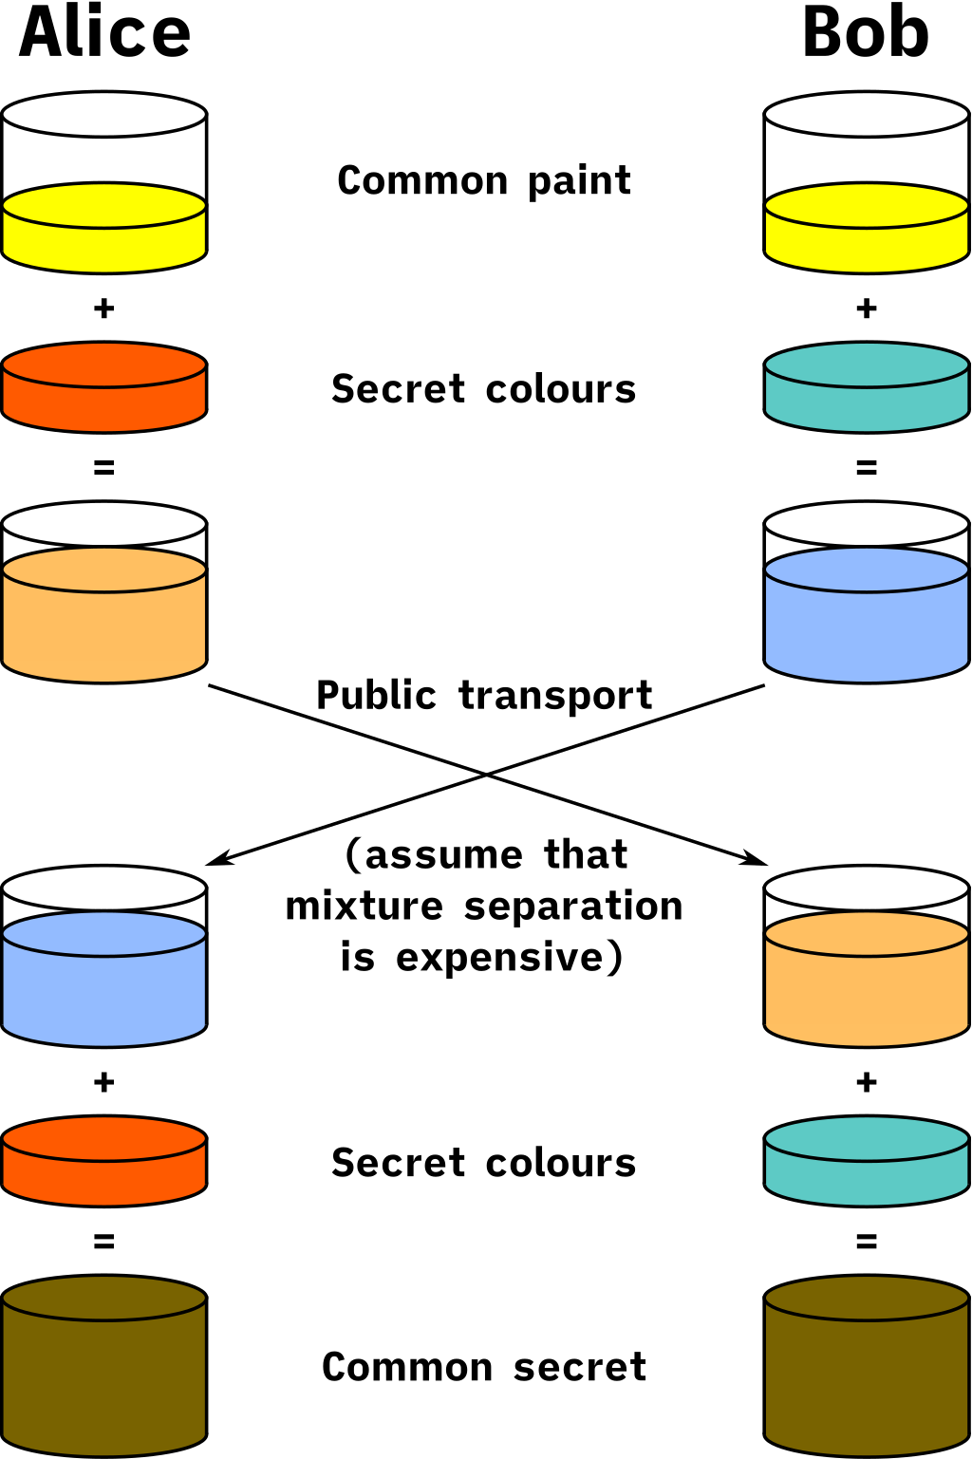
Diffie-Hellman
Probleem: twee partijen willen graag via met behulp van symmetrische encryptie beveiligen, maar hoe zorgen we ervoor dat we het eens worden over de sleutel zonder dat we die open en bloot versturen?
Oplossing: sleutel uitwisselings algoritme van Diffie-Hellman

Slide 65
Diffie-Hellman
Alice en Bob spreken af: priemgetal p en een ‘grondgetal’ g en communiceren dit met elkaar
Alice en Bob kiezen allebei een random heel getal
a voor Alice
b voor Bob
Alice rekent uit en stuur naar Bob: gª mod p (de uitkomst heet A)
Bob rekent uit en stuurt naar Alice: g^{b} mod p (de uitkomst heet B)
Alice rekent uit: Bª mod p
Bob rekent uit A^{b} mod p
De uitkomst is voor Alice en Bob gelijk. Deze uitkomst is dan de sleutel waarmee ze de rest van de communicatie gaan versleutelen

Slide 66
Diffie-Hellman
Alice en Bob spreken af: priemgetal p en een ‘grondgetal’ g en communiceren dit met elkaar
Alice en Bob kiezen allebei een random heel getal
a voor Alice
b voor Bob
Alice rekent uit en stuur naar Bob: gª mod p (de uitkomst heet A)
Bob rekent uit en stuurt naar Alice: g^{b} mod p (de uitkomst heet B)
Alice rekent uit: Bª mod p
Bob rekent uit A^{b} mod p
De uitkomst is voor Alice en Bob gelijk. Deze uitkomst is dan de sleutel waarmee ze de rest van de communicatie gaan versleutelen
p = 23
g = 5
Alice kiest a = 4
en verstuurt A: 5⁴ mod 23 = 4
Bob kiest b = 3
en verstuurt B: 5³ mod 23 = 10
Alice rekent uit: Bª mod p
10⁴ mod 23 = 18
Bob rekent uit A^{b} mod p
4³ mod 23 = 18
De sleutel is dus 18

Slide 67
Diffie-Hellman
Alice en Bob spreken af: priemgetal p en een ‘grondgetal’ g en communiceren dit met elkaar
Alice en Bob kiezen allebei een random heel getal
a voor Alice
b voor Bob
Alice rekent uit en stuur naar Bob: gª mod p (de uitkomst heet A)
Bob rekent uit en stuurt naar Alice: g^{b} mod p (de uitkomst heet B)
Alice rekent uit: Bª mod p
Bob rekent uit A^{b} mod p
De uitkomst is voor Alice en Bob gelijk. Deze uitkomst is dan de sleutel waarmee ze de rest van de communicatie gaan versleutelen
Eve (de luistervink) kent p en g
Eve kent WEL A en B
Eve kent NIET a en b
Omdat Eve nooit a en b heeft kunnen opvangen (want die houden Alice en Bob geheim), heeft ze nooit genoeg informatie om de sleutel uit te rekenen.

Slide 68
Diffie-Hellman
Op de toets krijg je sowieso p en g
https://www.youtube.com/watch?v=YEBfamv-_do

Slide 69
IT Security
College 1
AES (Advanced Encryption Standard)

Slide 70
AES
Meest gebruikte vorm van symmetrische encryptie
Stappenplan:
AddRoundKey: Sleutel wordt toegepast
Meerdere rondes van volgende bewerkingen:
Substitutie: Bytes worden vervangen volgens tabel
ShiftRows: Rijen worden verschoven
MixColumns: Kolomen worden gemixed
AddRoundKey: Sleutel wordt toegepast
Laatste ronde:
Substitutie: Bytes worden vervangen volgens tabel
ShiftRows: Rijen worden verschoven
AddRoundKey: Sleutel wordt toegepast
Substitutie, en wisselen van rijen en kolommen volgt moeilijke wiskunde zodat het wel terug ontcijferd kan worden

Slide 71
IT Security
College 1
Praktijk voorbeeld: Cookies

Slide 72

Cookies
Een webbrowser houdt geen contact met de server waar de website op staat
Ieder verzoek staat volkomen los van het vorige.
Probleem bij boodschappenmandje van webwinkel

Slide 73
Hoe werken cookies?
Server webwinkel
browser
Browser vraagt pagina www.coolblue.nl/index.html
Server geeft pagina (<html>……</html>) en een
klein bestandje (cookie) met bijv. id=0873645
Browser vraagt andere pagina van coolblue
en stuurt cookie mee
Server geeft gevraagde pagina, eventueel aangepast op jouw eerdere gedrag (zoals artikelen in mandje)

Slide 74
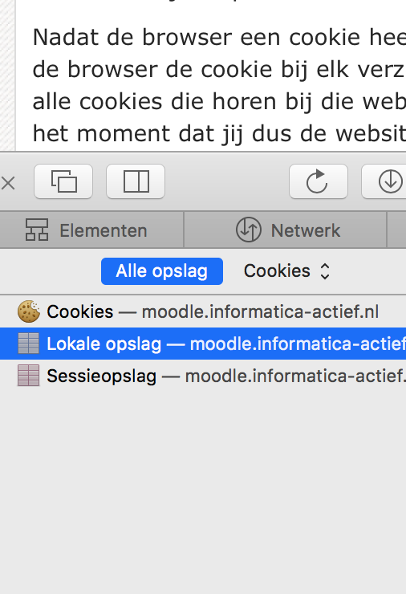
Cookies inspecteren

Slide 75

Privacy
Wat hebben cookies met privacy te maken?
Surfgedrag bijhouden
Niet alleen eigenaar van websites, maar ook third parties
https://www.youtube.com/watch?v=rdVPflECed8&t=175s

Slide 76
Privacy
Bedrijf dat reclame maakt op één website weet bijna niks over jou
Meerdere websites meet al meer
=> Reclamebureaus: Koppelen info van verschillende bedrijven aan elkaar en geven elk bedrijf alle info

Slide 77
IT Security
College 1
Praktijk voorbeeld: Certificaten

Slide 78
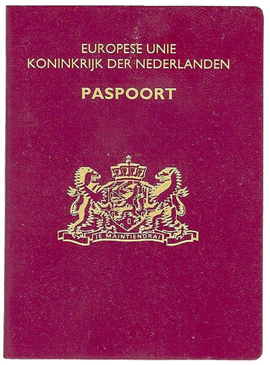
web certificaten
Elke HTTPS website heeft een certificaat
Waarvoor dient een paspoort?
Paspoort hoort bij een persoon
Heeft een geldigheidsdatum
Kan geseind staan als crimineel
→ Wordt gecheckt door de politie/douane

Slide 79

Functie
Authenticatie
Versleuteling

Slide 80
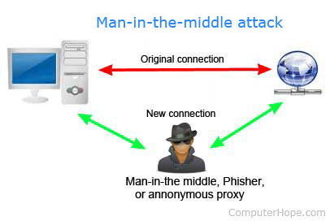
Authenticatie
Man in the middle
Weet je wel zeker dat je met de server van de bank verbinding maakt?
Een certificaat garandeert dat je verbinding hebt met de server die bij het domein hoort
Certificaat is dus een soort paspoort voor websites

Slide 81
Web certificaten
→ Vervalst paspoort
Bv. Te zien aan watermerken
Hoe kan je aan een website zien of het geen vervalst certificaat is?
→ Uitgevers certificaat controleren
Hoe controleer je die uitgever?
→ Diens uitgevers certificaat controleren
Hoe controleer je die uitgever
→ …
Het houdt op bij enkele stam certificaten die de browser zelf heeft uitgereikt

Slide 82
IT Security
College 1
Praktijk voorbeeld: Malware

Slide 83

Malware
Virus heeft mens nodig om te verspreiden
Worm verspreidt zich zonder tussenkomst van mens
Trojaans paard lijkt iets onschuldigs, maar is malware
Ransomware brengt schade aan (bijv. encryptie van bestanden) en vraagt losgeld om het weer op te lossen.

